Slide 1

Vigie-Nature École
10 protocoles pour étudier la biodiversité du primaire au lycée
sebastien.turpin@mnhn.fr
simon.benateau@mnhn.fr
Notes:
VNE : projet d’étude de la biodiversité à l’école par les sciences participatives.

Slide 2
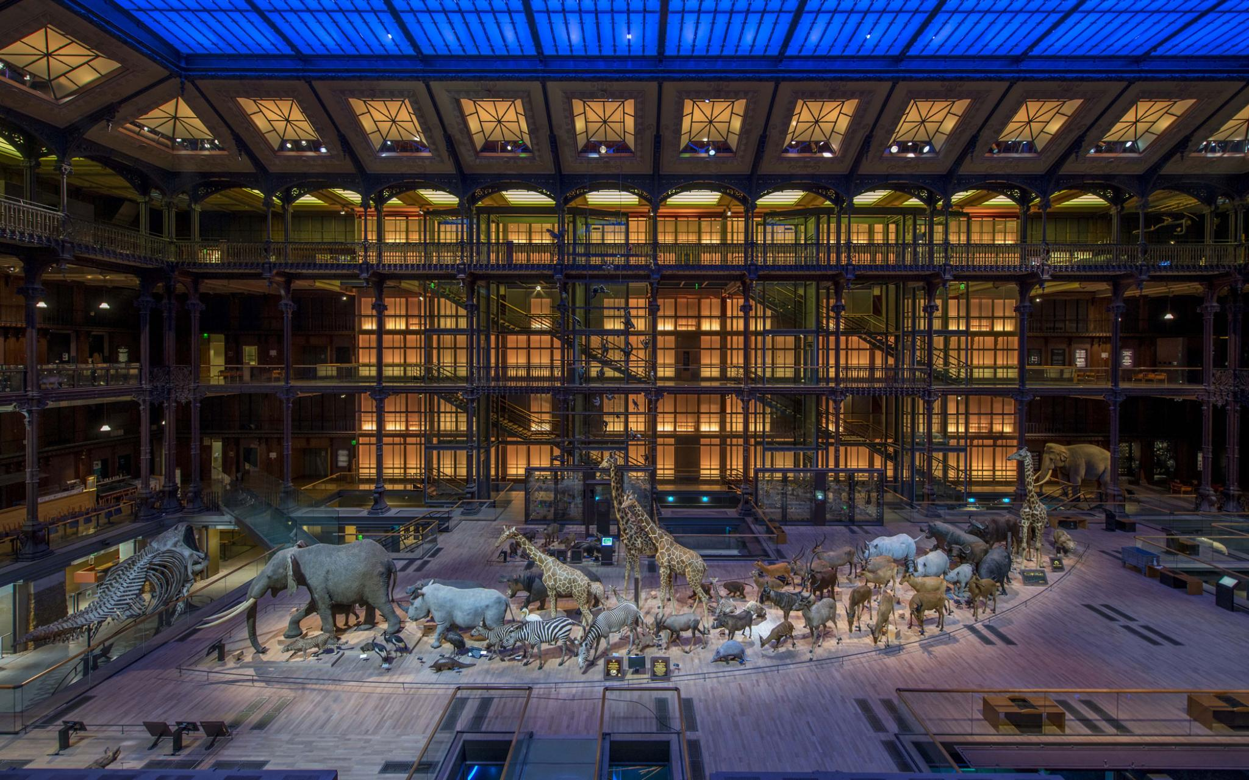
Le muséum national d'histoire naturelle

Slide 3
Les sciences participatives

Slide 4
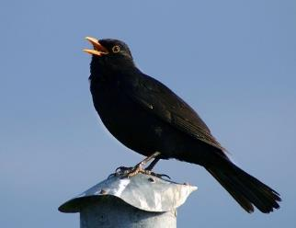
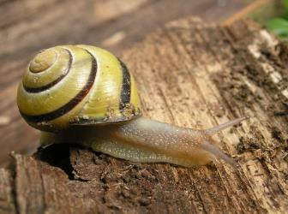

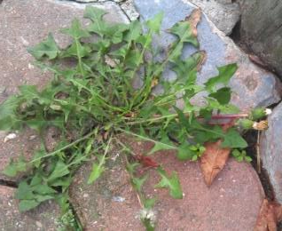
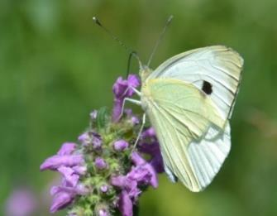
Les sciences participatives
Origine du projet
Quelles sont les conséquences des changements globaux sur la nature ordinaire ?
?
MERLE NOIR
© MALENE THYSSEN | WIKIMEDIA
ESCARGOT DES HAIES
© OLIVIER GARGOMINY
PISSENLIT
© LAURE TURCATI
PIÉRIDE
© CALIN01 | SPIPOLL

Slide 5


Les sciences participatives
Origine du projet
Pour répondre à cette question, besoin de données sur de grandes échelles de temps et d’espace
T0
T1
T20
T100
Notes:
Pour répondre à cette question, il faut de grandes quantités de données. Ces données naturalistes doivent être réparties sur l’ensemble du territoire et doivent être récoltées sur de très longues périodes de temps…
A titre d’exemple, les données du STOC (Suivi temporel des Oiseaux Communs) ont permis de publier un article scientifique majeur au bout de 20 ans !
Il est vraiment important d’assurer ces observations sur de longues périodes de temps, c’est le seul moyen de mesurer les modifications de la biodiversité et d’essayer de les comprendre.

Slide 6



Les sciences participatives
Origine du projet
Pour répondre à cette question, besoin de données sur de grandes échelles de temps et d’espace
Les écologues peu nombreux
Les citoyens nombreux
Faire appel au public pour collecter des données à grande échelle de temps et d’espace : choix d’un programme de sciences participatives
Notes:
C’est pourquoi nous faisons appel au citoyens pour nous aider !
Tout le monde peut participer (scolaires, grand publique, naturaliste confirmé…), il existe des protocoles adaptés à tous les publics.

Slide 7
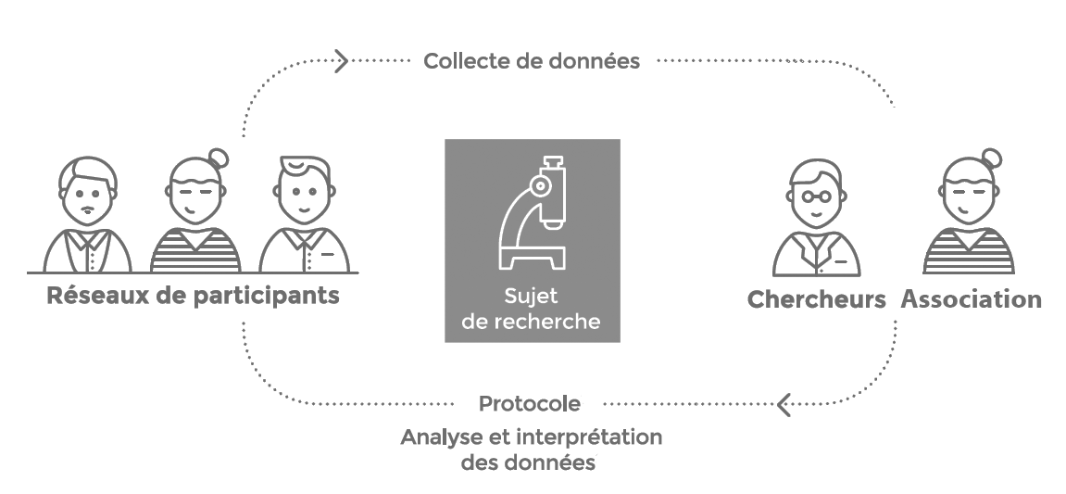

Les sciences participatives
Origine du projet
Construction d’un programme de sciences participatives
Notes:
Ces envois de données et de résultats vont générer des échanges, une dynamique entre les deux groupes de personnes et amener les observateurs à changer leur regard sur la nature. Ces échanges peuvent se faire par mail ou lors de colloques ouverts aux participants.

Slide 8
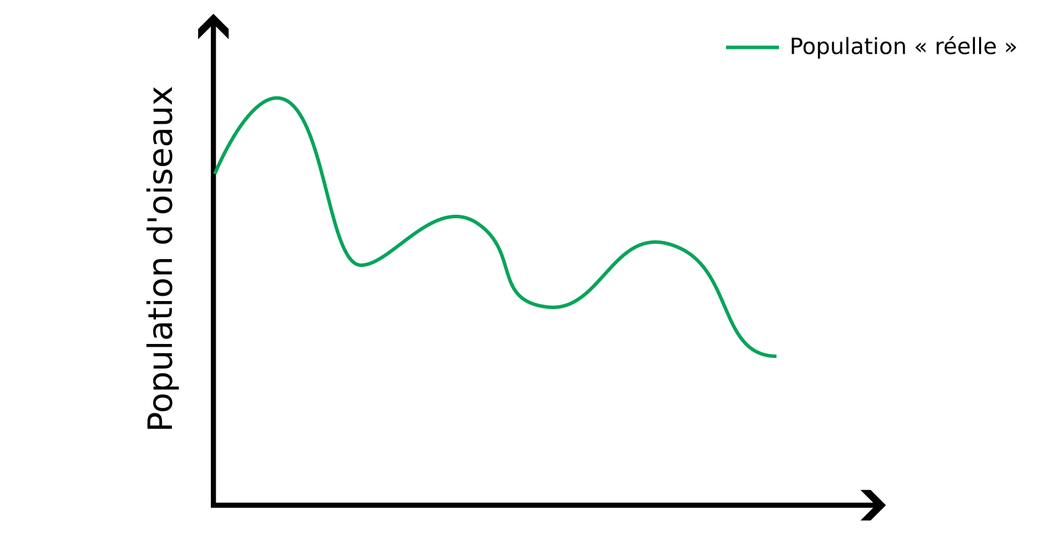
Les sciences participatives
Comment traite-t-on les données ?
Notes:
Prenons l’exemple d’une population théorique dont l’abondance diminue au cours du temps
On peut obtenir cette courbe de tendance
La tendance sera la même, même avec des erreurs

Slide 9
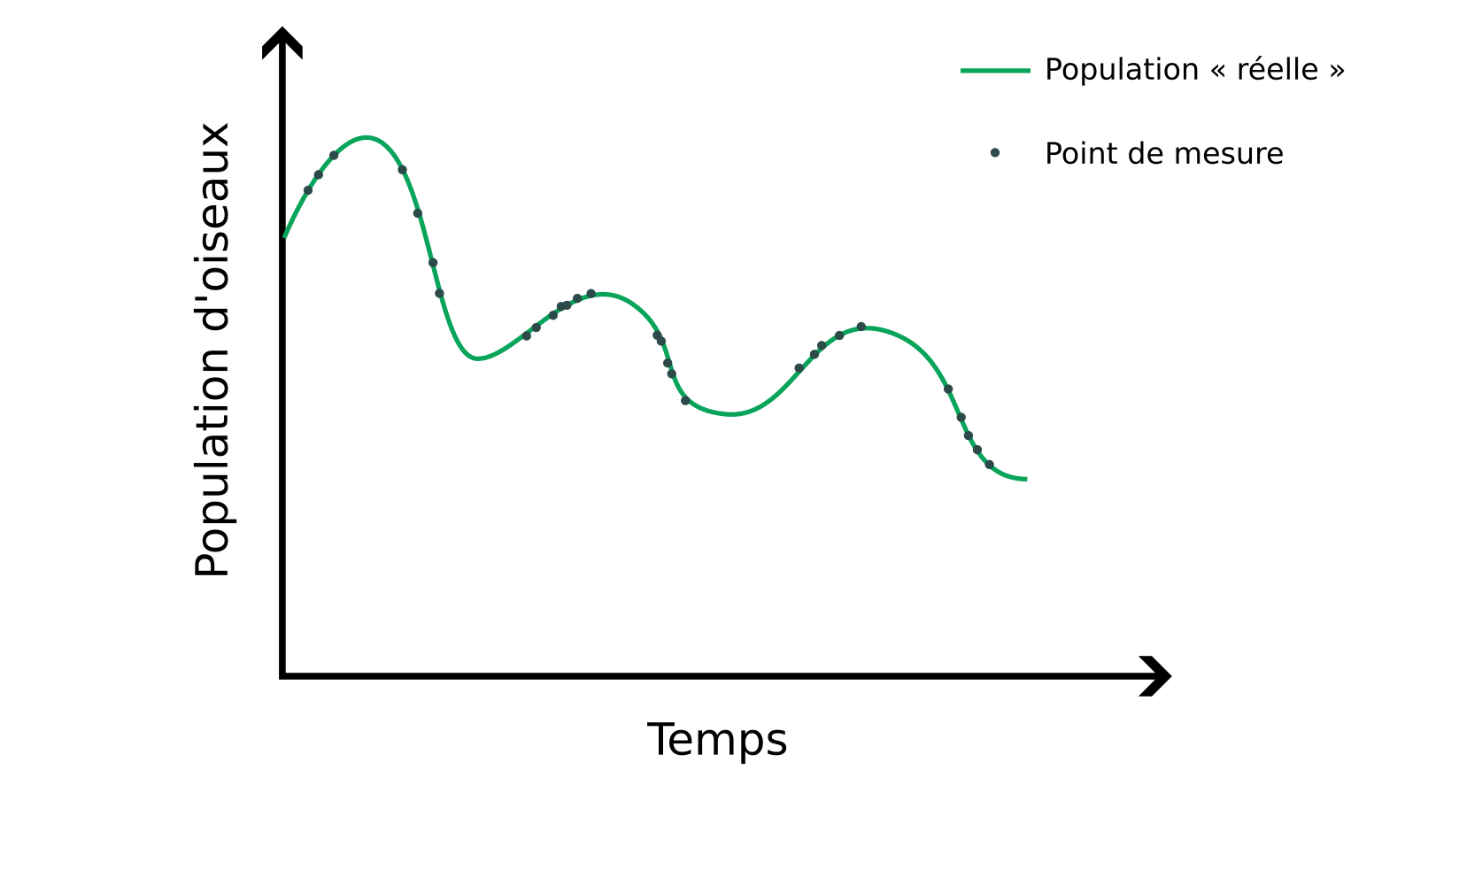
Les sciences participatives
Comment traite-t-on les données ?
Notes:
Prenons l’exemple d’une population théorique dont l’abondance diminue au cours du temps
On peut obtenir cette courbe de tendance
La tendance sera la même, même avec des erreurs

Slide 10
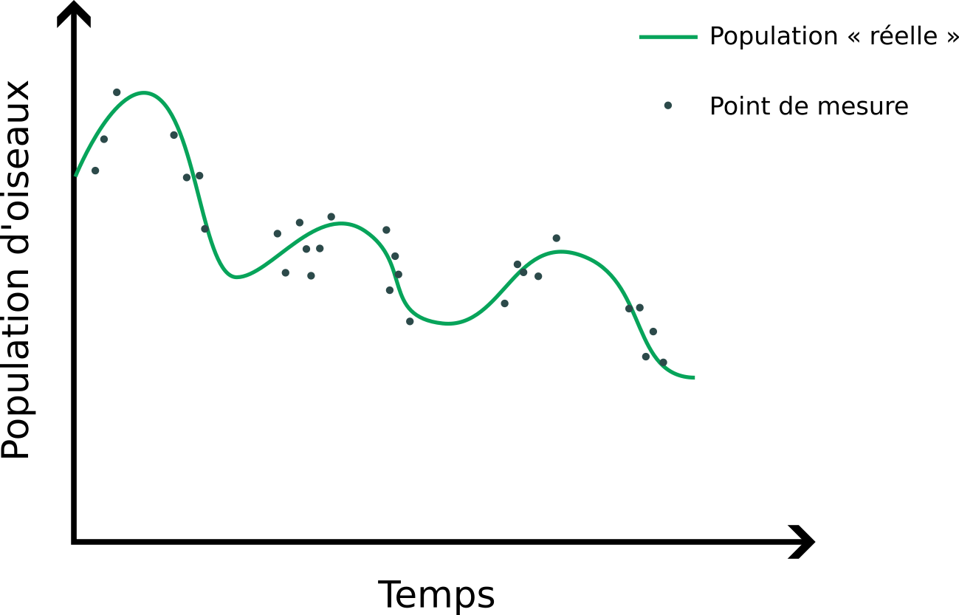
Les sciences participatives
Comment traite-t-on les données ?
Notes:
Prenons l’exemple d’une population théorique dont l’abondance diminue au cours du temps
On peut obtenir cette courbe de tendance
La tendance sera la même, même avec des erreurs

Slide 11
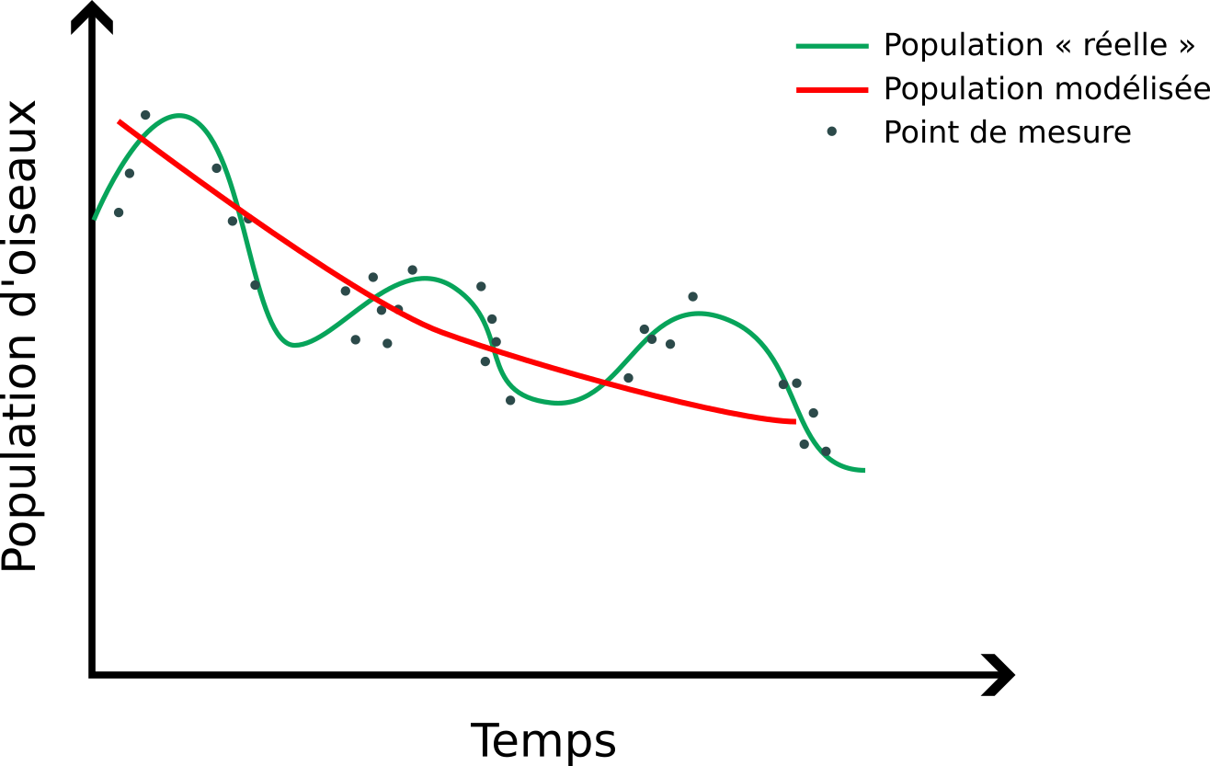
Les sciences participatives
Comment traite-t-on les données ?
Notes:
Prenons l’exemple d’une population théorique dont l’abondance diminue au cours du temps
On peut obtenir cette courbe de tendance
La tendance sera la même, même avec des erreurs

Slide 12
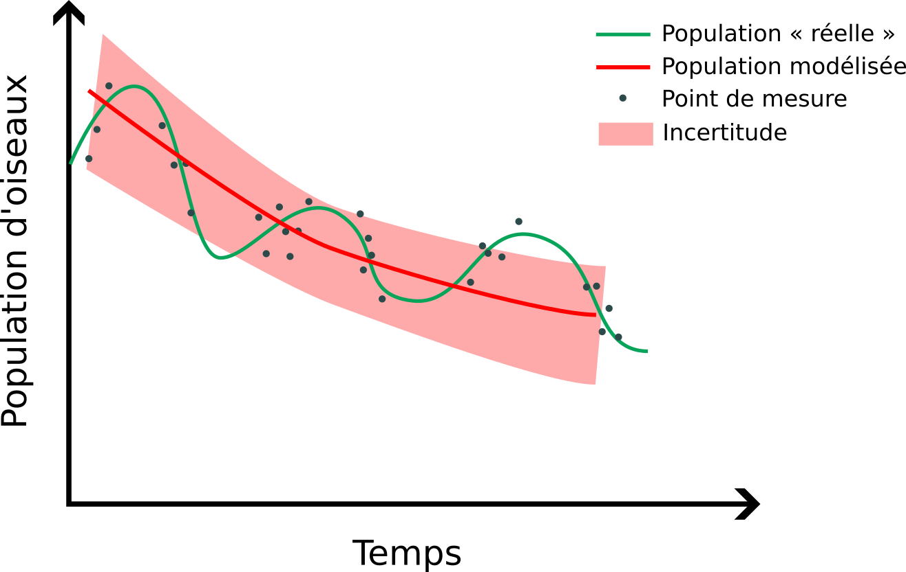
Les sciences participatives
Comment traite-t-on les données ?
Notes:
Prenons l’exemple d’une population théorique dont l’abondance diminue au cours du temps
On peut obtenir cette courbe de tendance
La tendance sera la même, même avec des erreurs

Slide 13
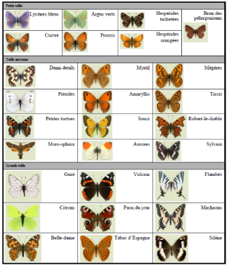


Les sciences participatives
Et si on se trompe ?
5%
0%
60%

Slide 14





Les sciences participatives
Quelques chiffres de participation
40 800
participants
« grand public »
9 000
élèves
1 300
naturalistes
400
agriculteurs
100
gestionnaires
d’espaces verts
50 000
18 000
1 500 000
600 000
photos d’insectes
pollinisateurs
Nuits complètes enregistrées depuis 2006

Slide 15

Les sciences participatives
Que fait-on des données ?
36
thèses de
doctorat
soutenues
9
thèses de
doctorat
en cours
110
publications dans des revues à comité de lecture

Slide 16
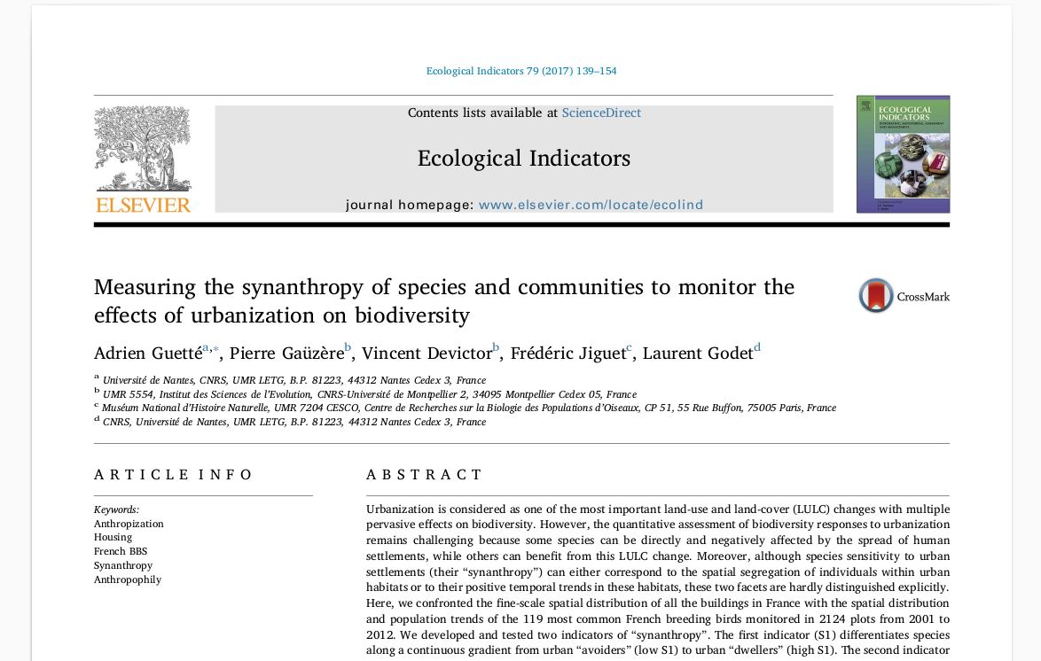
Publications

Slide 17

Publications

Slide 18
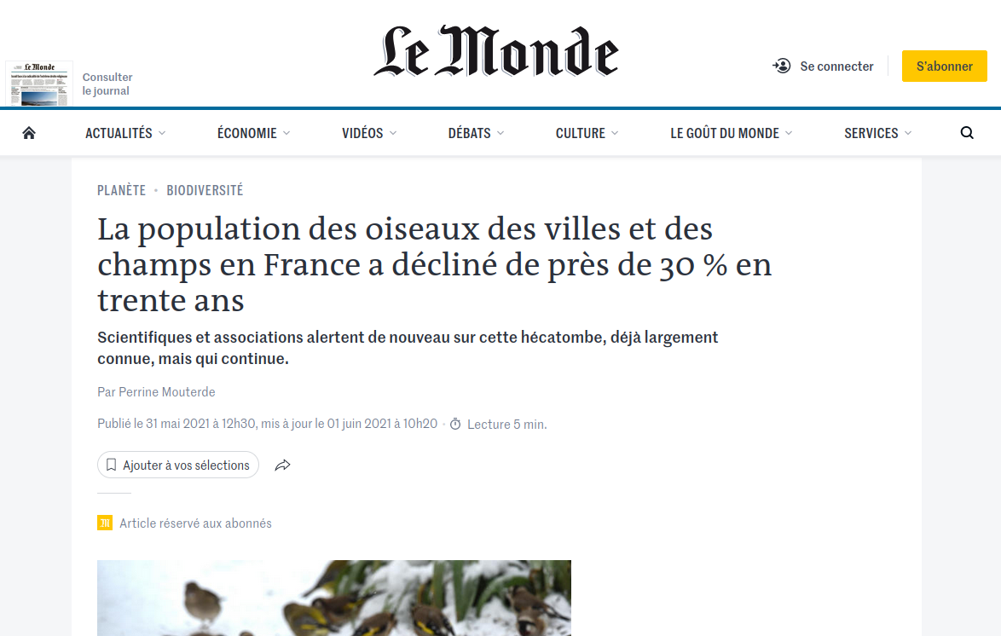
Publications

Slide 19
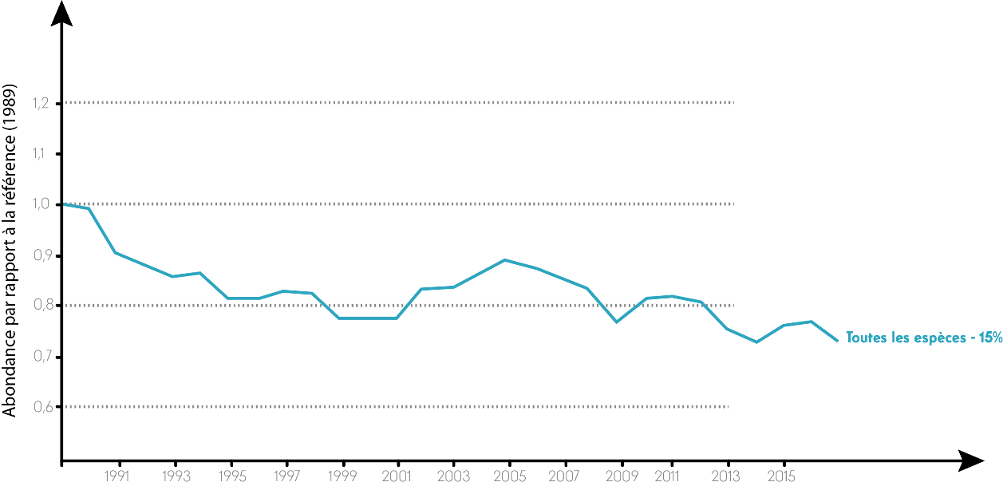
Des résultats scientifiques
Notes:
Ce graph montre que tous les effectifs d’oiseaux spécialistes d’un habitat sont en baisse.
Seuls les généralistes qui supportent mieux les milieux urbains progressent.
Raison de ces variations : nombreux facteurs dont urbanisation, augmentation des températures et surtout intensification de l’agriculture pour les espèces agricoles (disparition des haies, pesticides…)

Slide 20
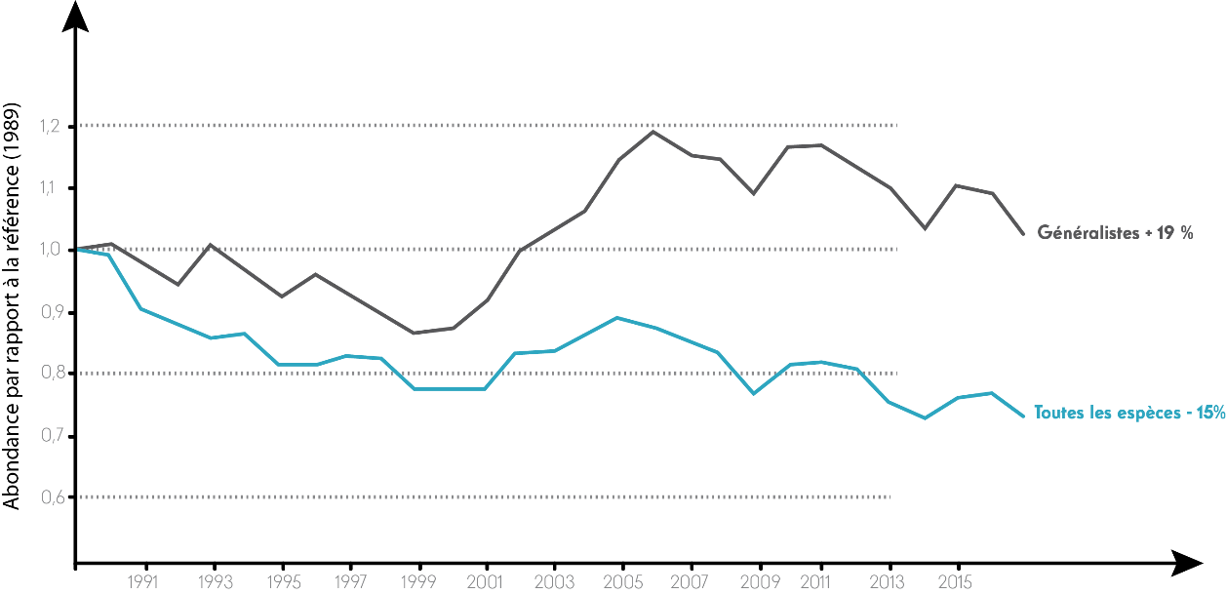
Des résultats scientifiques
Notes:
Ce graph montre que tous les effectifs d’oiseaux spécialistes d’un habitat sont en baisse.
Seuls les généralistes qui supportent mieux les milieux urbains progressent.
Raison de ces variations : nombreux facteurs dont urbanisation, augmentation des températures et surtout intensification de l’agriculture pour les espèces agricoles (disparition des haies, pesticides…)

Slide 21
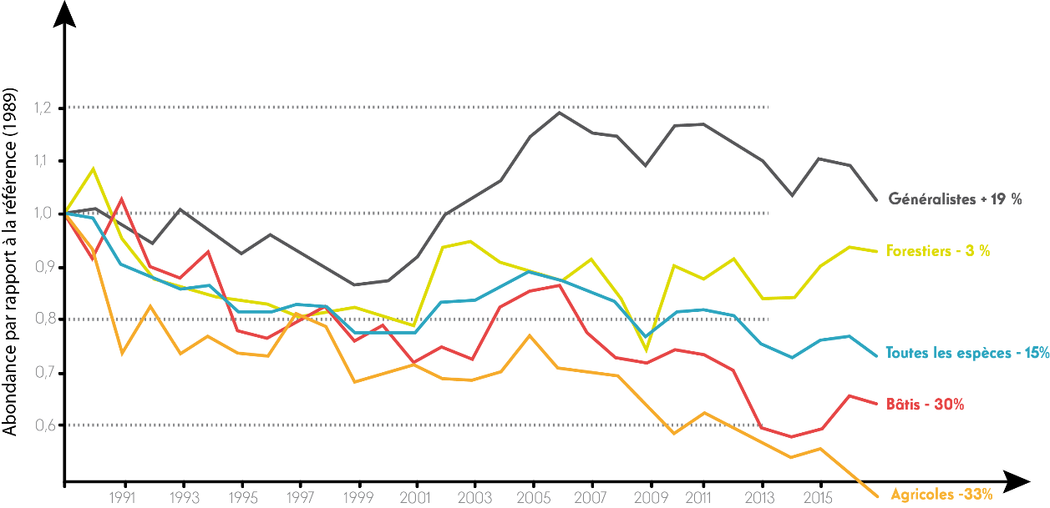
Des résultats scientifiques
Notes:
Ce graph montre que tous les effectifs d’oiseaux spécialistes d’un habitat sont en baisse.
Seuls les généralistes qui supportent mieux les milieux urbains progressent.
Raison de ces variations : nombreux facteurs dont urbanisation, augmentation des températures et surtout intensification de l’agriculture pour les espèces agricoles (disparition des haies, pesticides…)

Slide 22
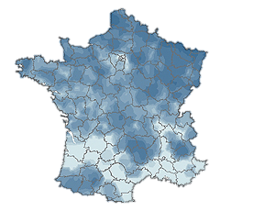
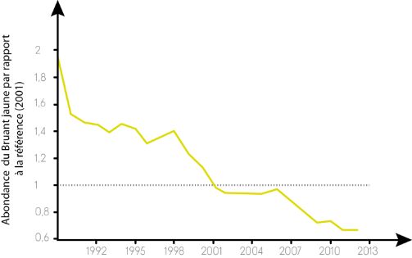
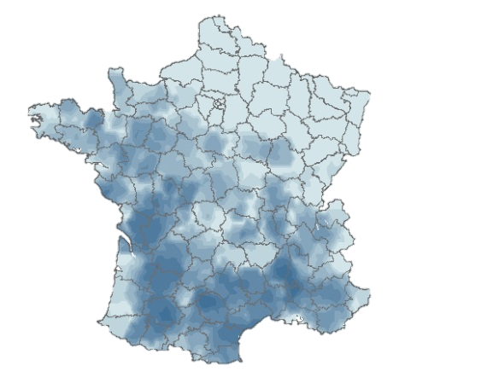
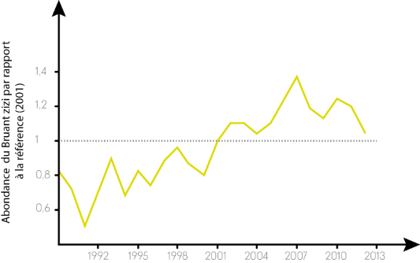
Des résultats scientifiques
Bruant jaune
- 55 % depuis 1989
Bruant zizi
+ 67 % depuis 1989
Notes:
Le Bruant zizi est favorisé par l’augmentation de température.
Le Bruant jaune lui est plutôt défavorisé.
Les modifications des communautés d’oiseaux en réponse aux changements climatiques peuvent être estimées à partir d’un “index de température “ qui reflète la proportion d’espèces préférant vivre sous climat chaud ou sous climat froid.
Depuis 20 ans, cet index a fortement augmenté en France montrant que les oiseaux « chauds » sont de plus nombreux, les effectifs des espèces « froides » diminuent…
A cause des changements climatiques, les oiseaux froids sont plus au nord qu’avant : soit ce sont les individus qui remontent vers le nord qui se reproduisent mieux que ceux qui restent au sud, soit la baisse est uniforme pour les espèces froides.

Slide 23
Des résultats scientifiques
Depuis 1990, température moyenne = + 1.02 °C
Déplacement des communautés d’oiseaux de 90 km en 20 ans.
Notes:
Les modifications des communautés d’oiseaux en réponse aux changements climatiques peuvent être estimées à partir d’un “index de température “ qui reflète la proportion d’espèces préférant vivre sous climat chaud ou sous climat froid.
Depuis 20 ans, cet index a fortement augmenté en France montrant que les oiseaux « chauds » sont de plus nombreux, les effectifs des espèces « froides » diminuent…
A cause des changements climatiques, les oiseaux froids sont plus au nord qu’avant : soit ce sont les individus qui remontent vers le nord qui se reproduisent mieux que ceux qui restent au sud, soit la baisse est uniforme pour les espèces froides.

Slide 24
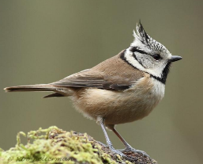
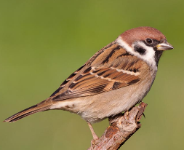
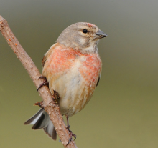
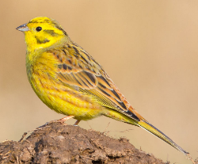
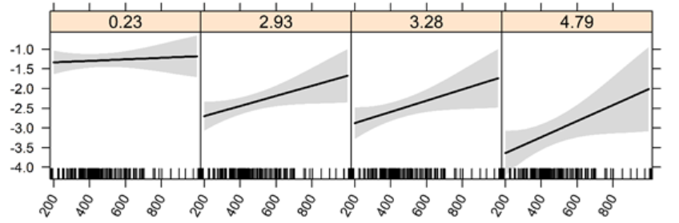
Des résultats scientifiques
Mésange huppée
Moineau friquet
Linotte mélodieuse
Bruant jaune
Abondance à la
mangeoire
Intensité de la production agricole
Oiseaux granivores spécialistes du milieu agricole
Plus le milieu est intensif plus ils sont dépendant des ressources dans les jardins
Notes:
Oiseaux des Jardins : Impact de l’agriculture sur les oiseaux des champs

Slide 25

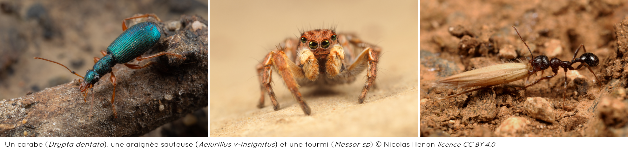
Qubs
Les objectifs du programme
Renseigner une base de données sur la qualité biologique des sols,
Améliorer les connaissances sur la biodiversité du sol en liens avec les pratiques de gestion et les usages.
sensibiliser les citoyens à cette biodiversité cachée, souvent peu connue, et aux enjeux liés à la préservation de la biodiversité des sols.

Slide 26
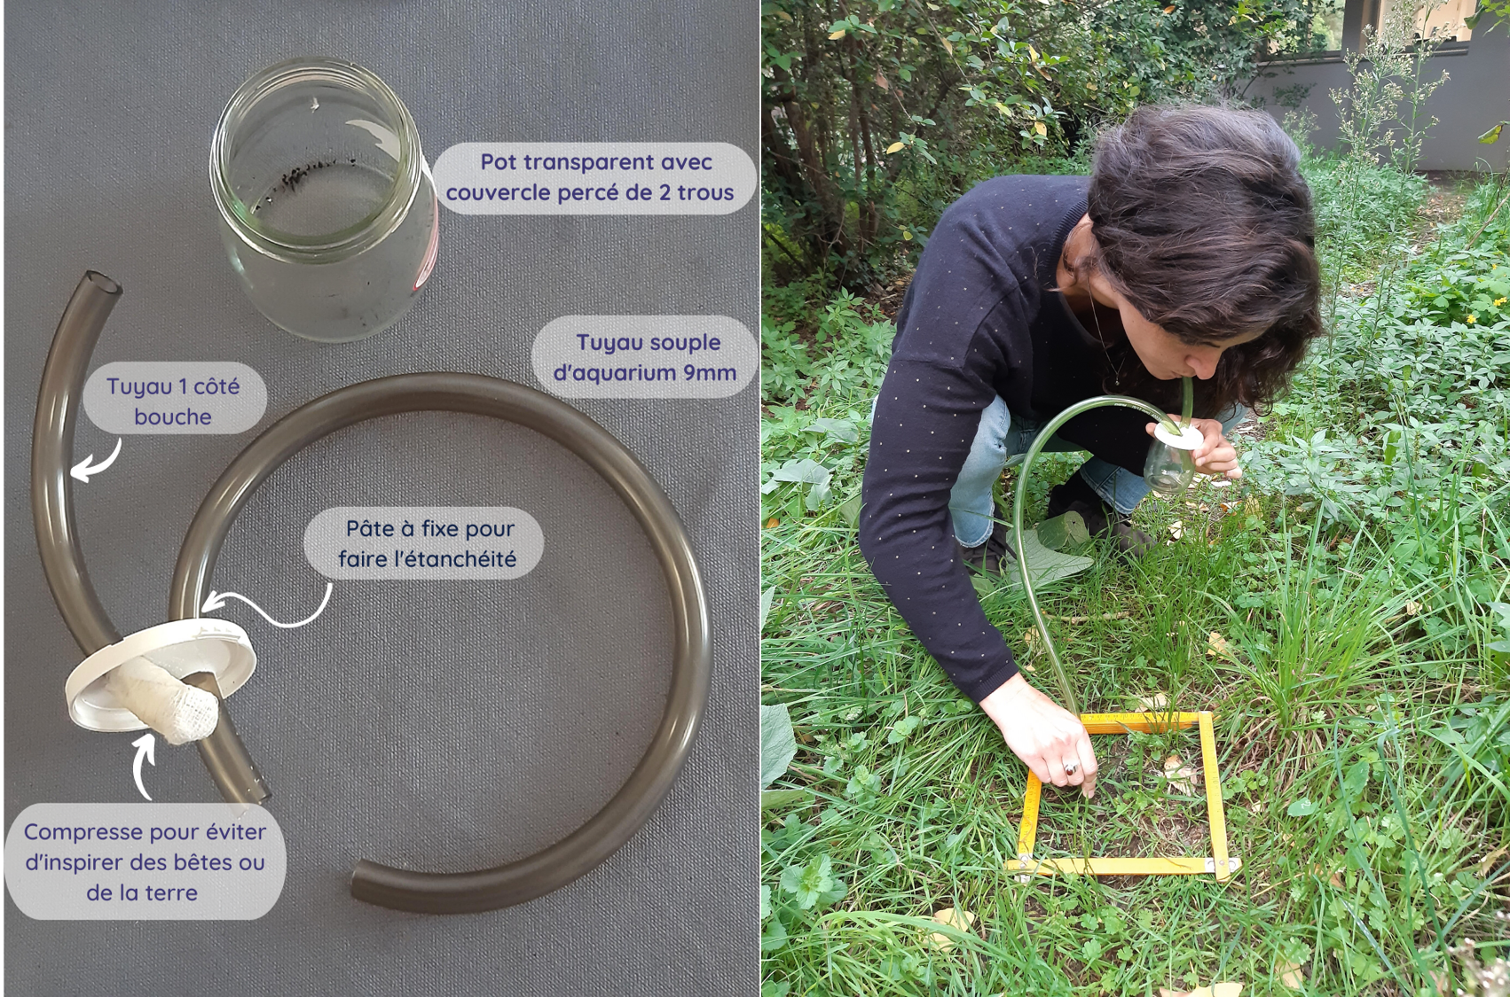
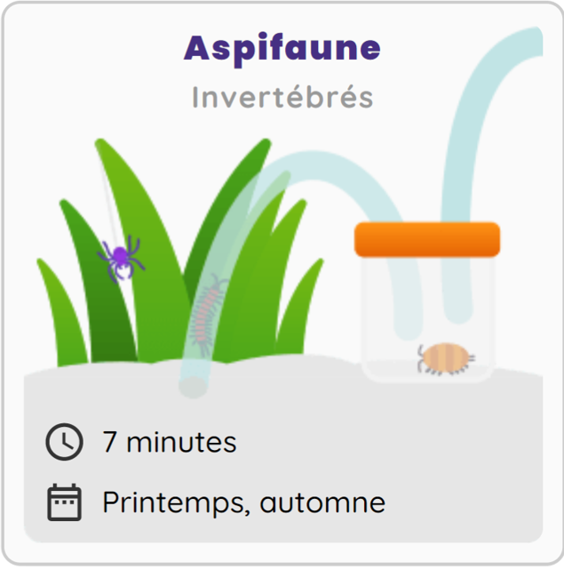
Qubs
Le protocole Aspifaune
Pendant 7 minutes, explorer la surface du sol d’un carré de 25cm de côté et aspirer toutes les bêtes visibles !

Slide 27
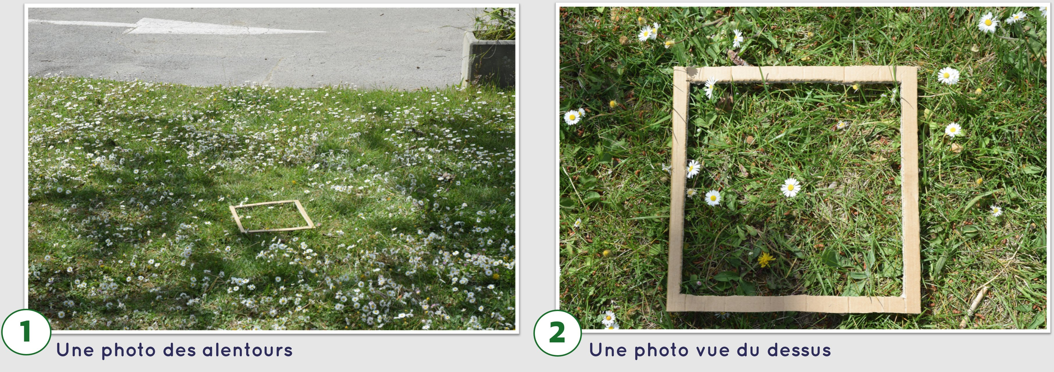
Qubs
Le protocole Aspifaune
Photographiez les alentours de votre carré.
>> les photos vous aideront à décrire le contexte de l’observation

Slide 28
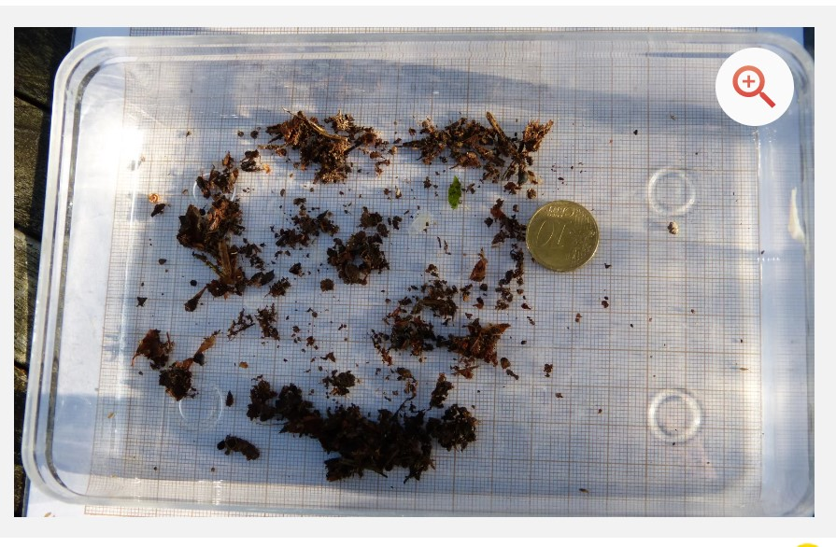
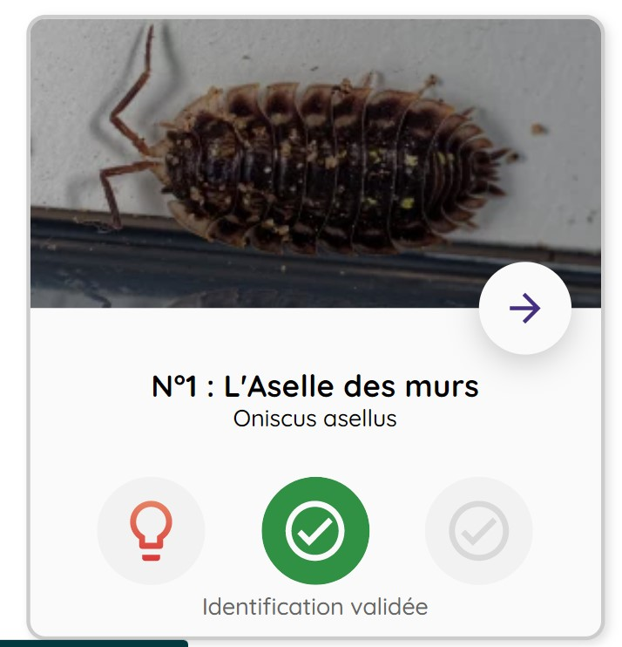
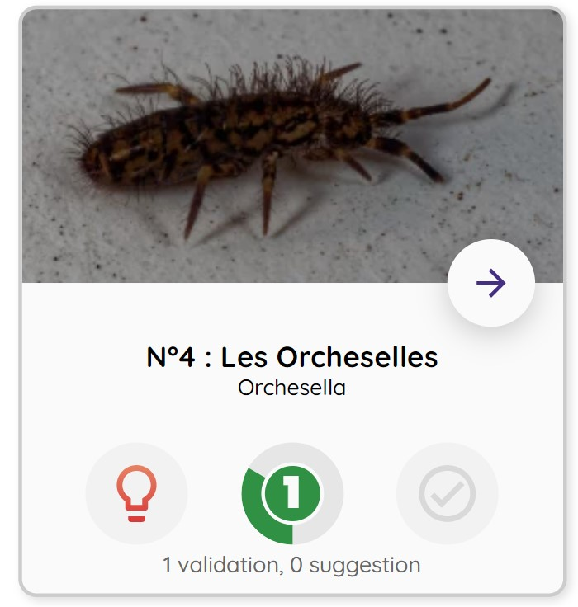
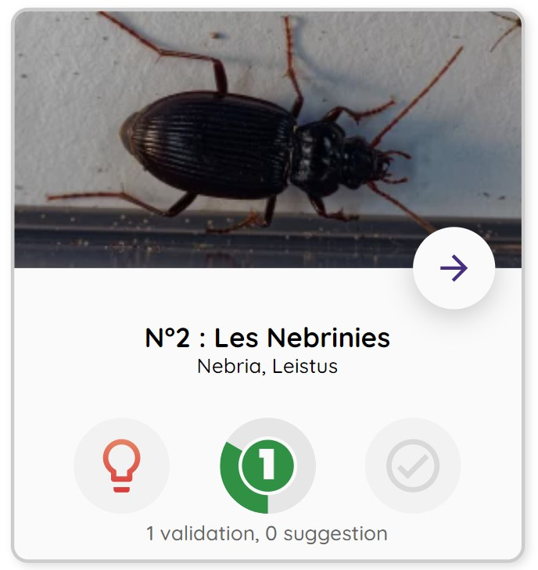
Qubs
Le protocole Aspifaune
1 photo collecte totale
et une photo par spécimen
Si vous n’arrivez pas à identifier vos spécimens, pas de panique la communauté pourra vous aider !

Slide 29
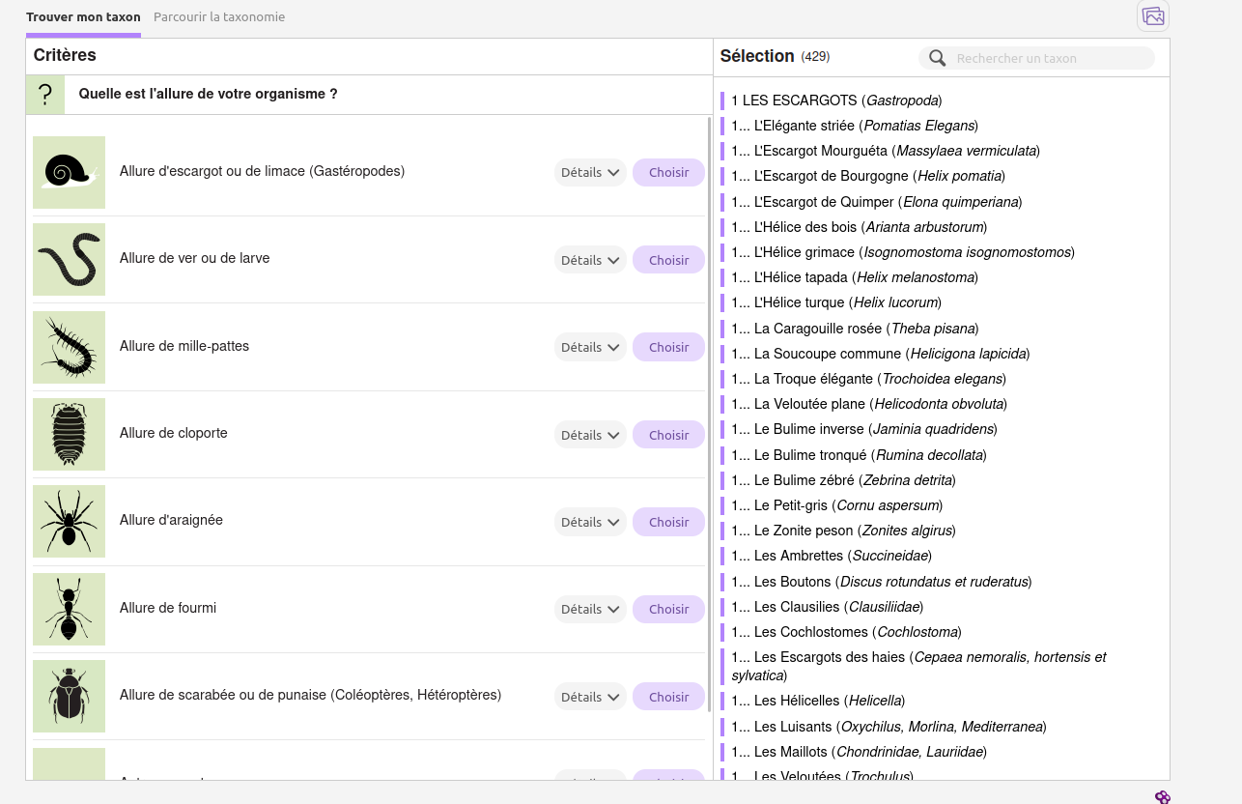
Qubs
Pour l'identification

Slide 30
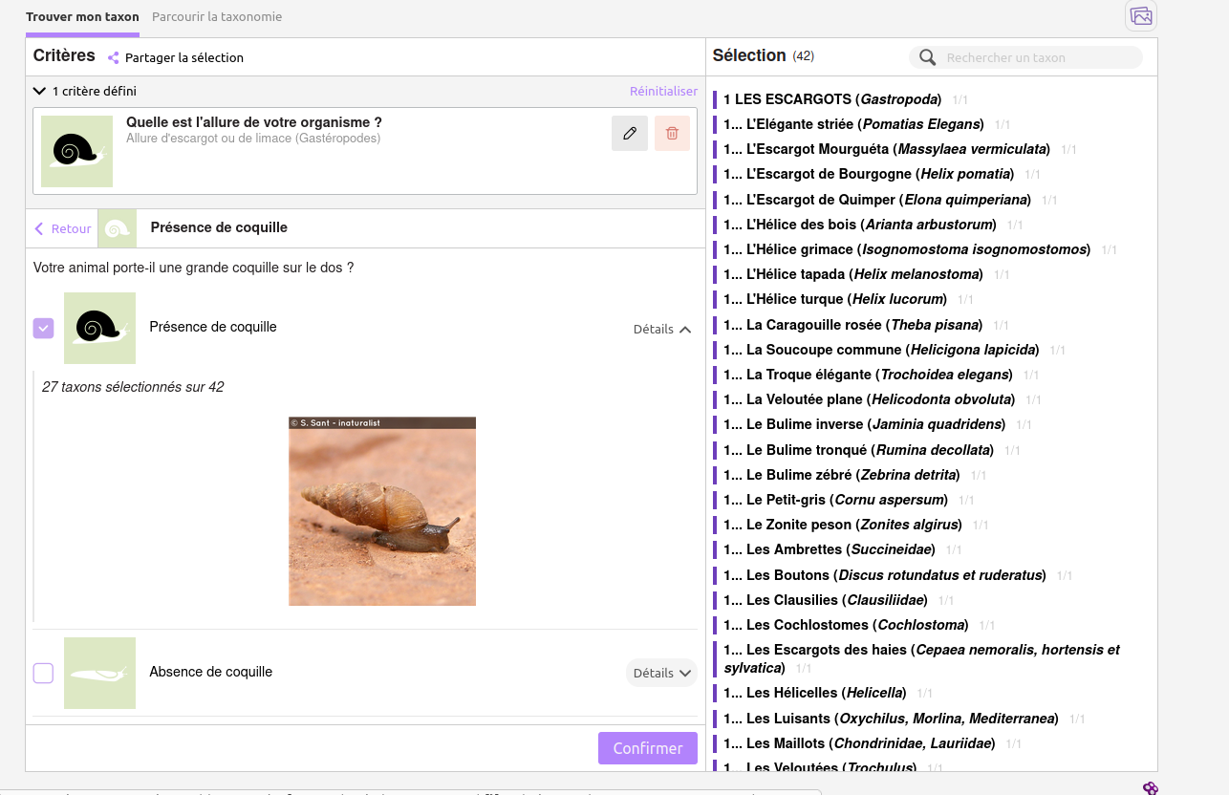
Qubs
Pour l'identification

Slide 31
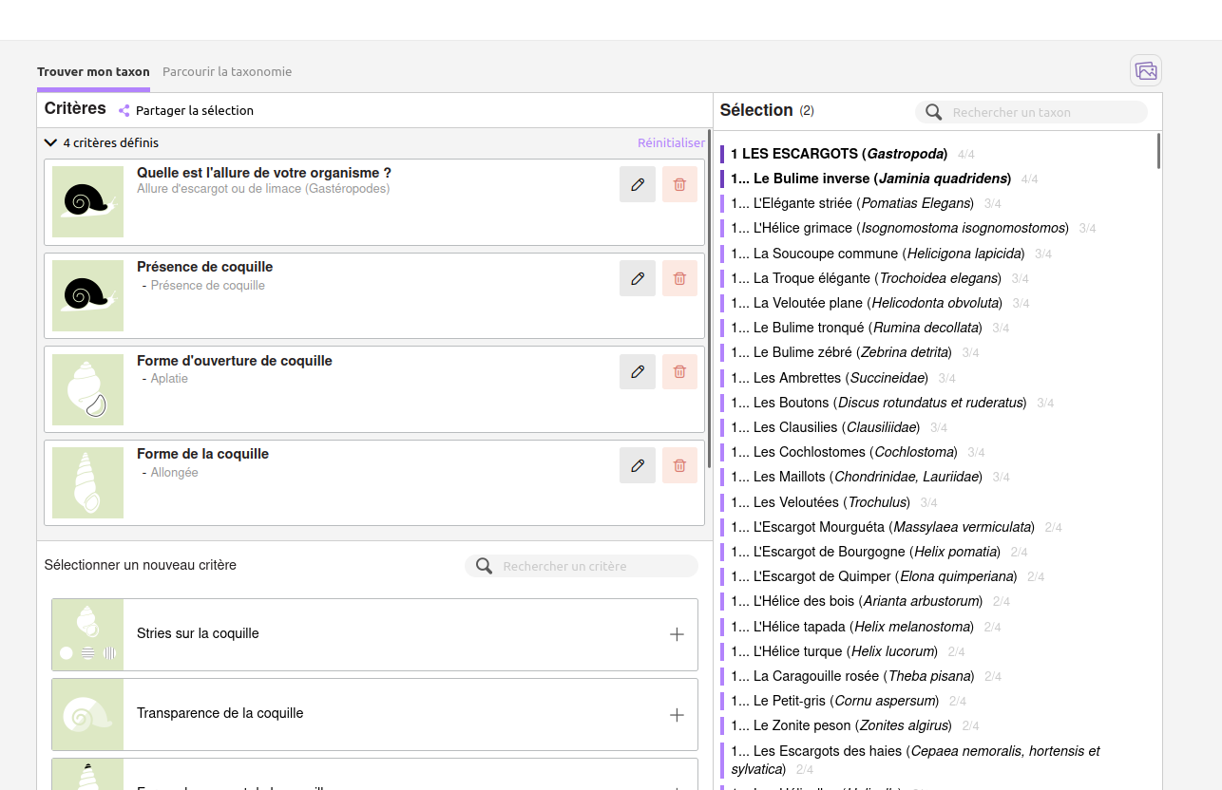
Qubs
Pour l'identification

Slide 32
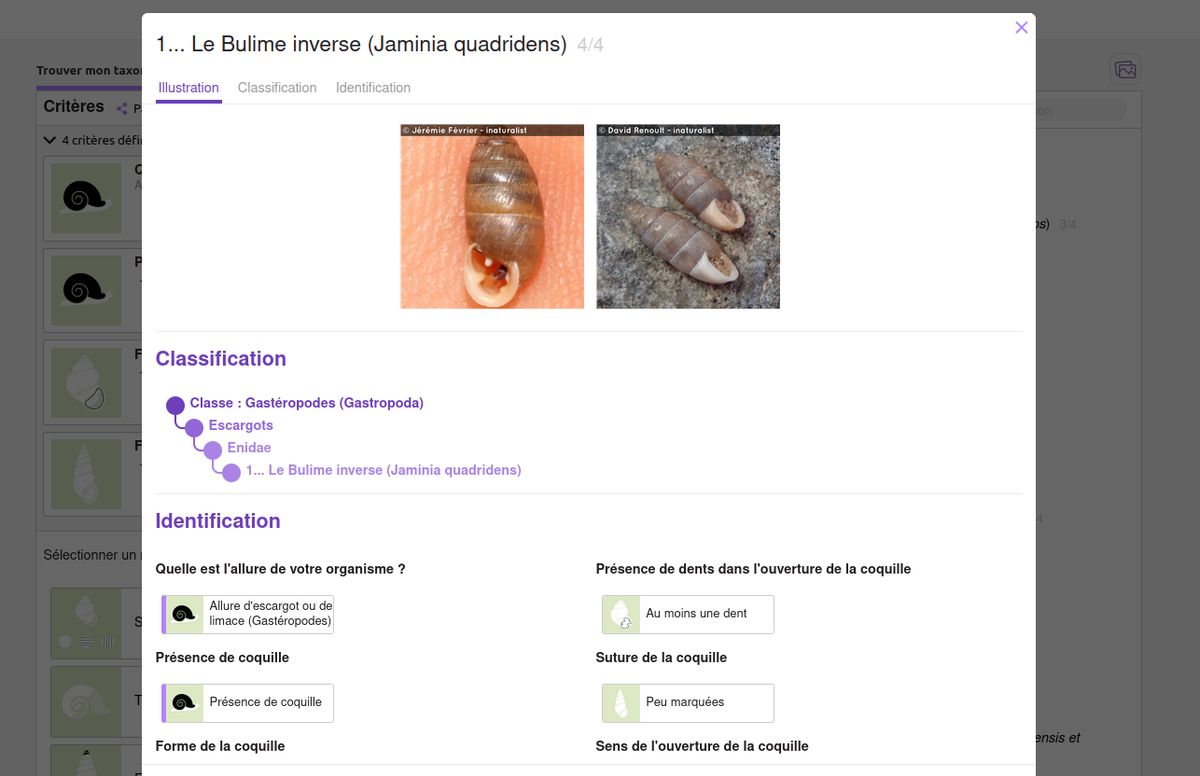
Qubs
Pour l'identification

Slide 33
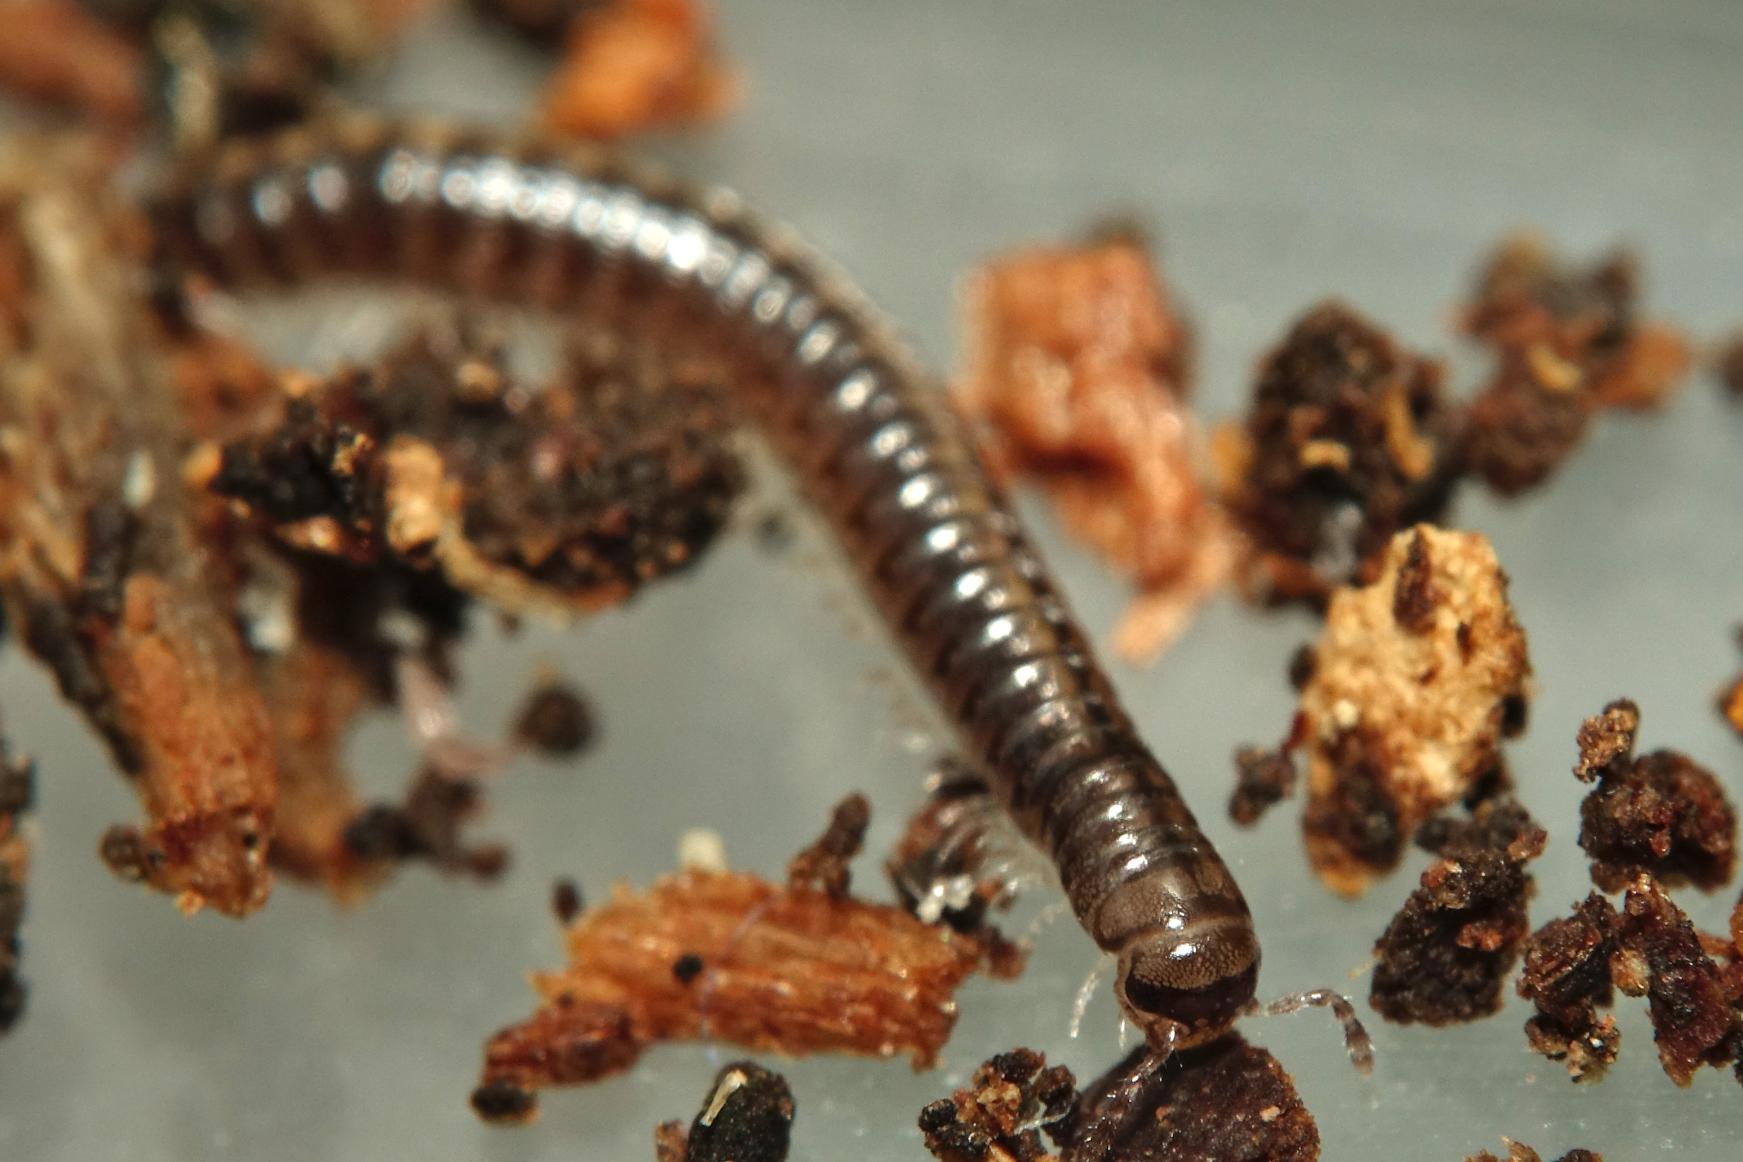
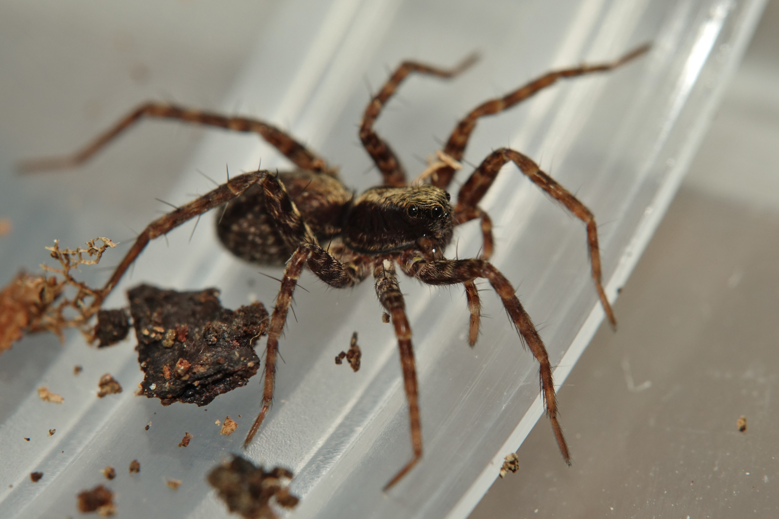
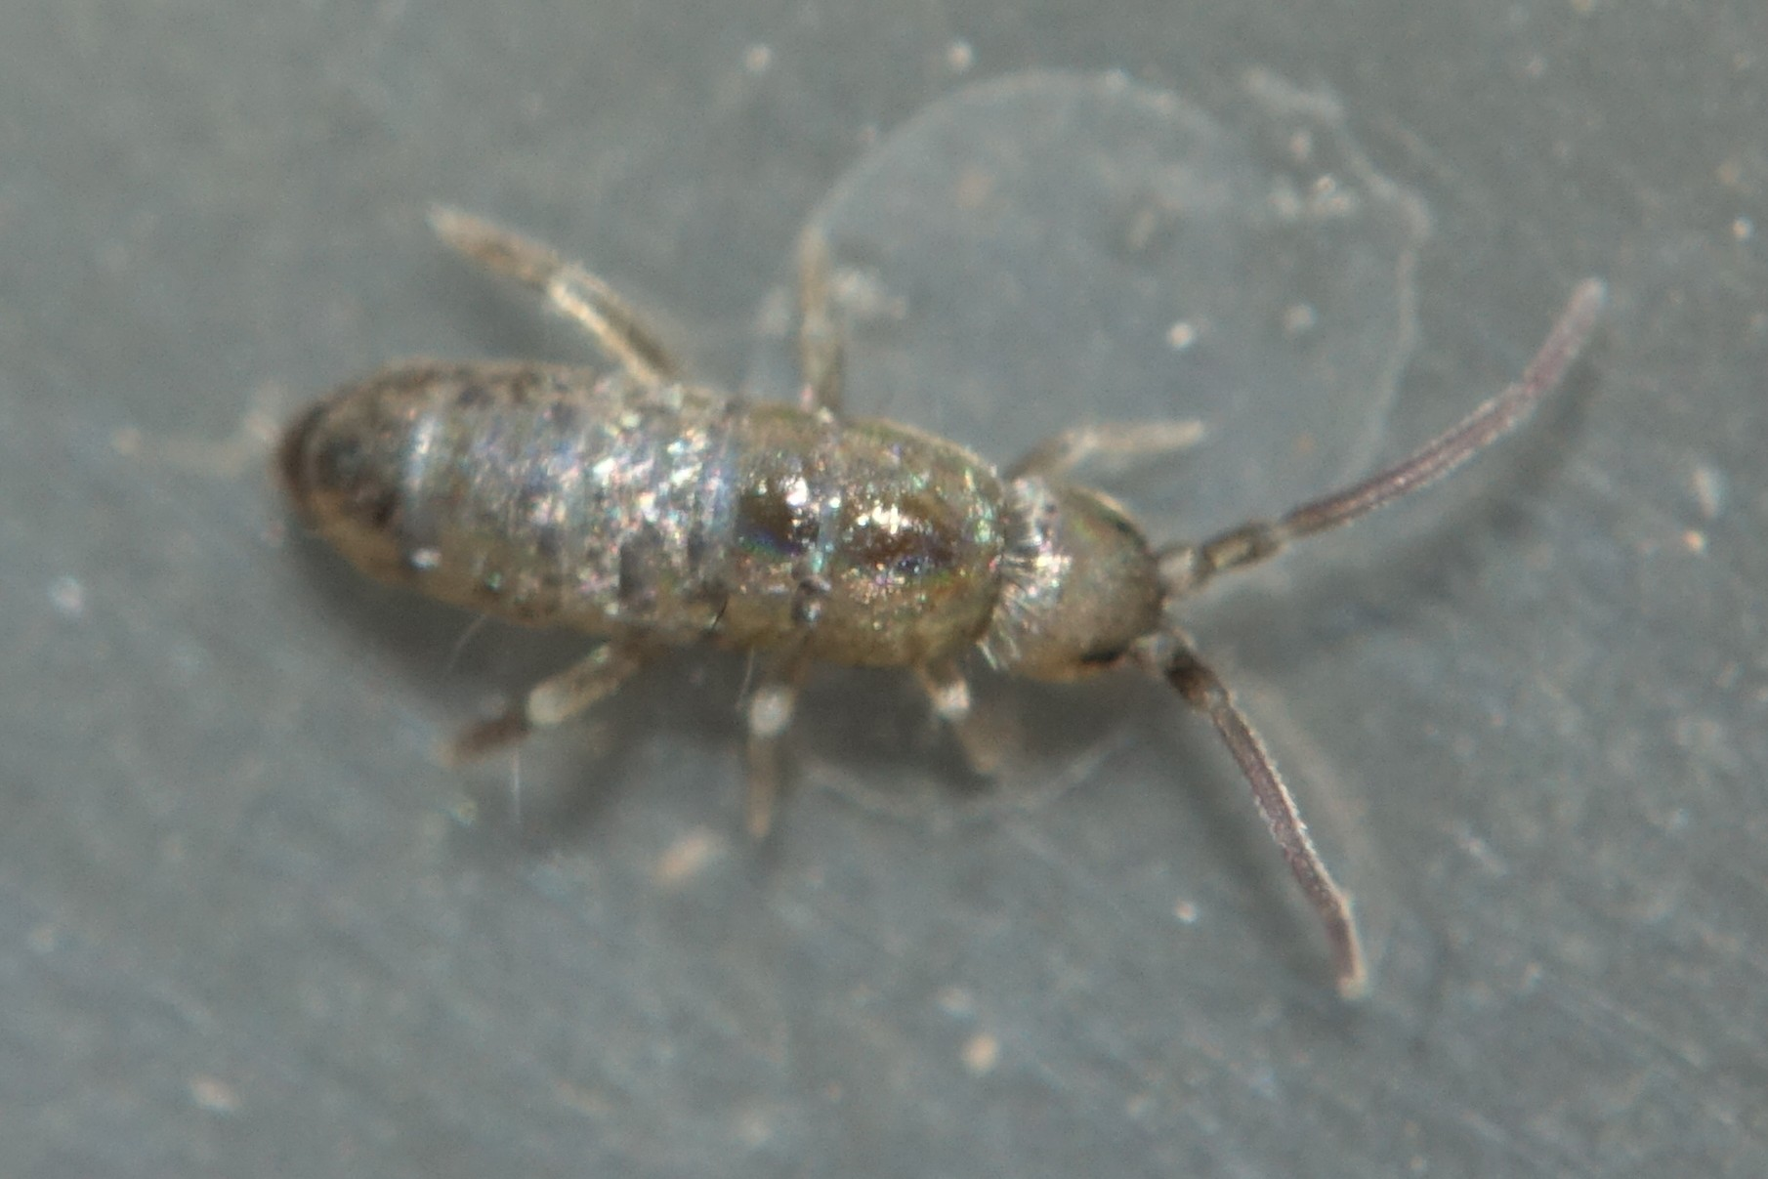
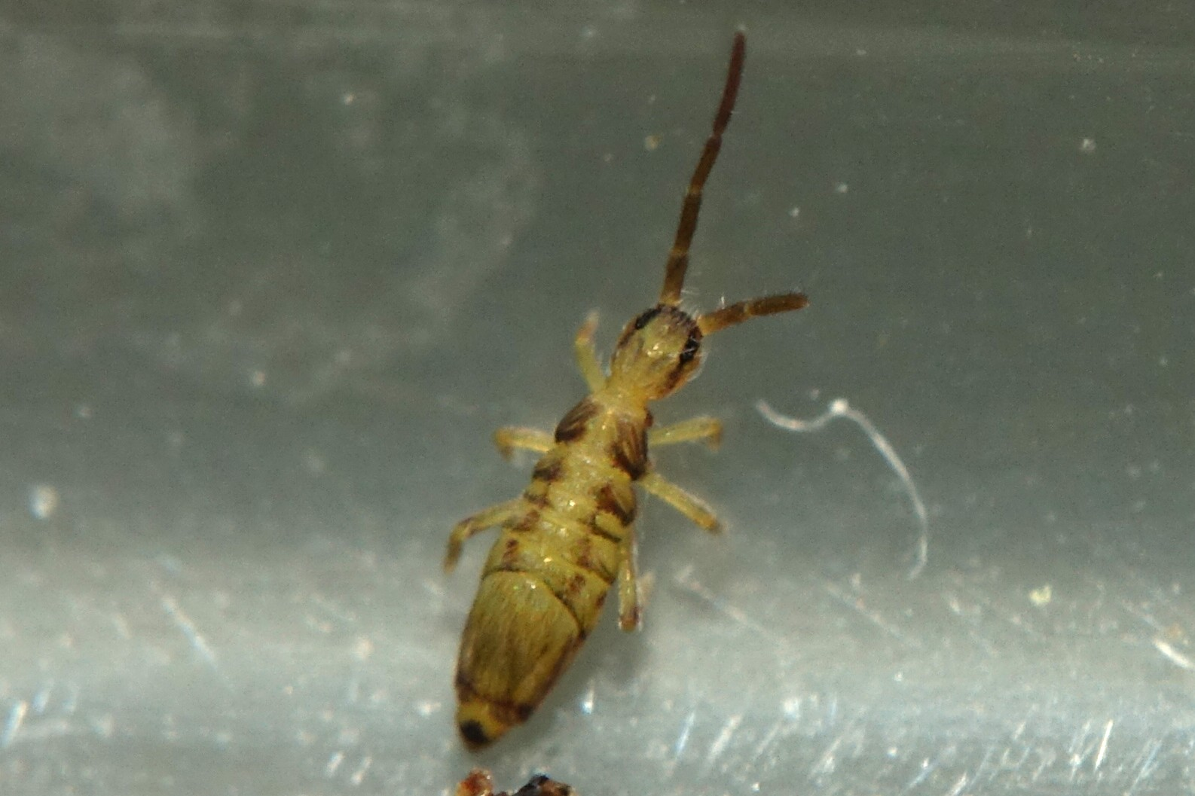
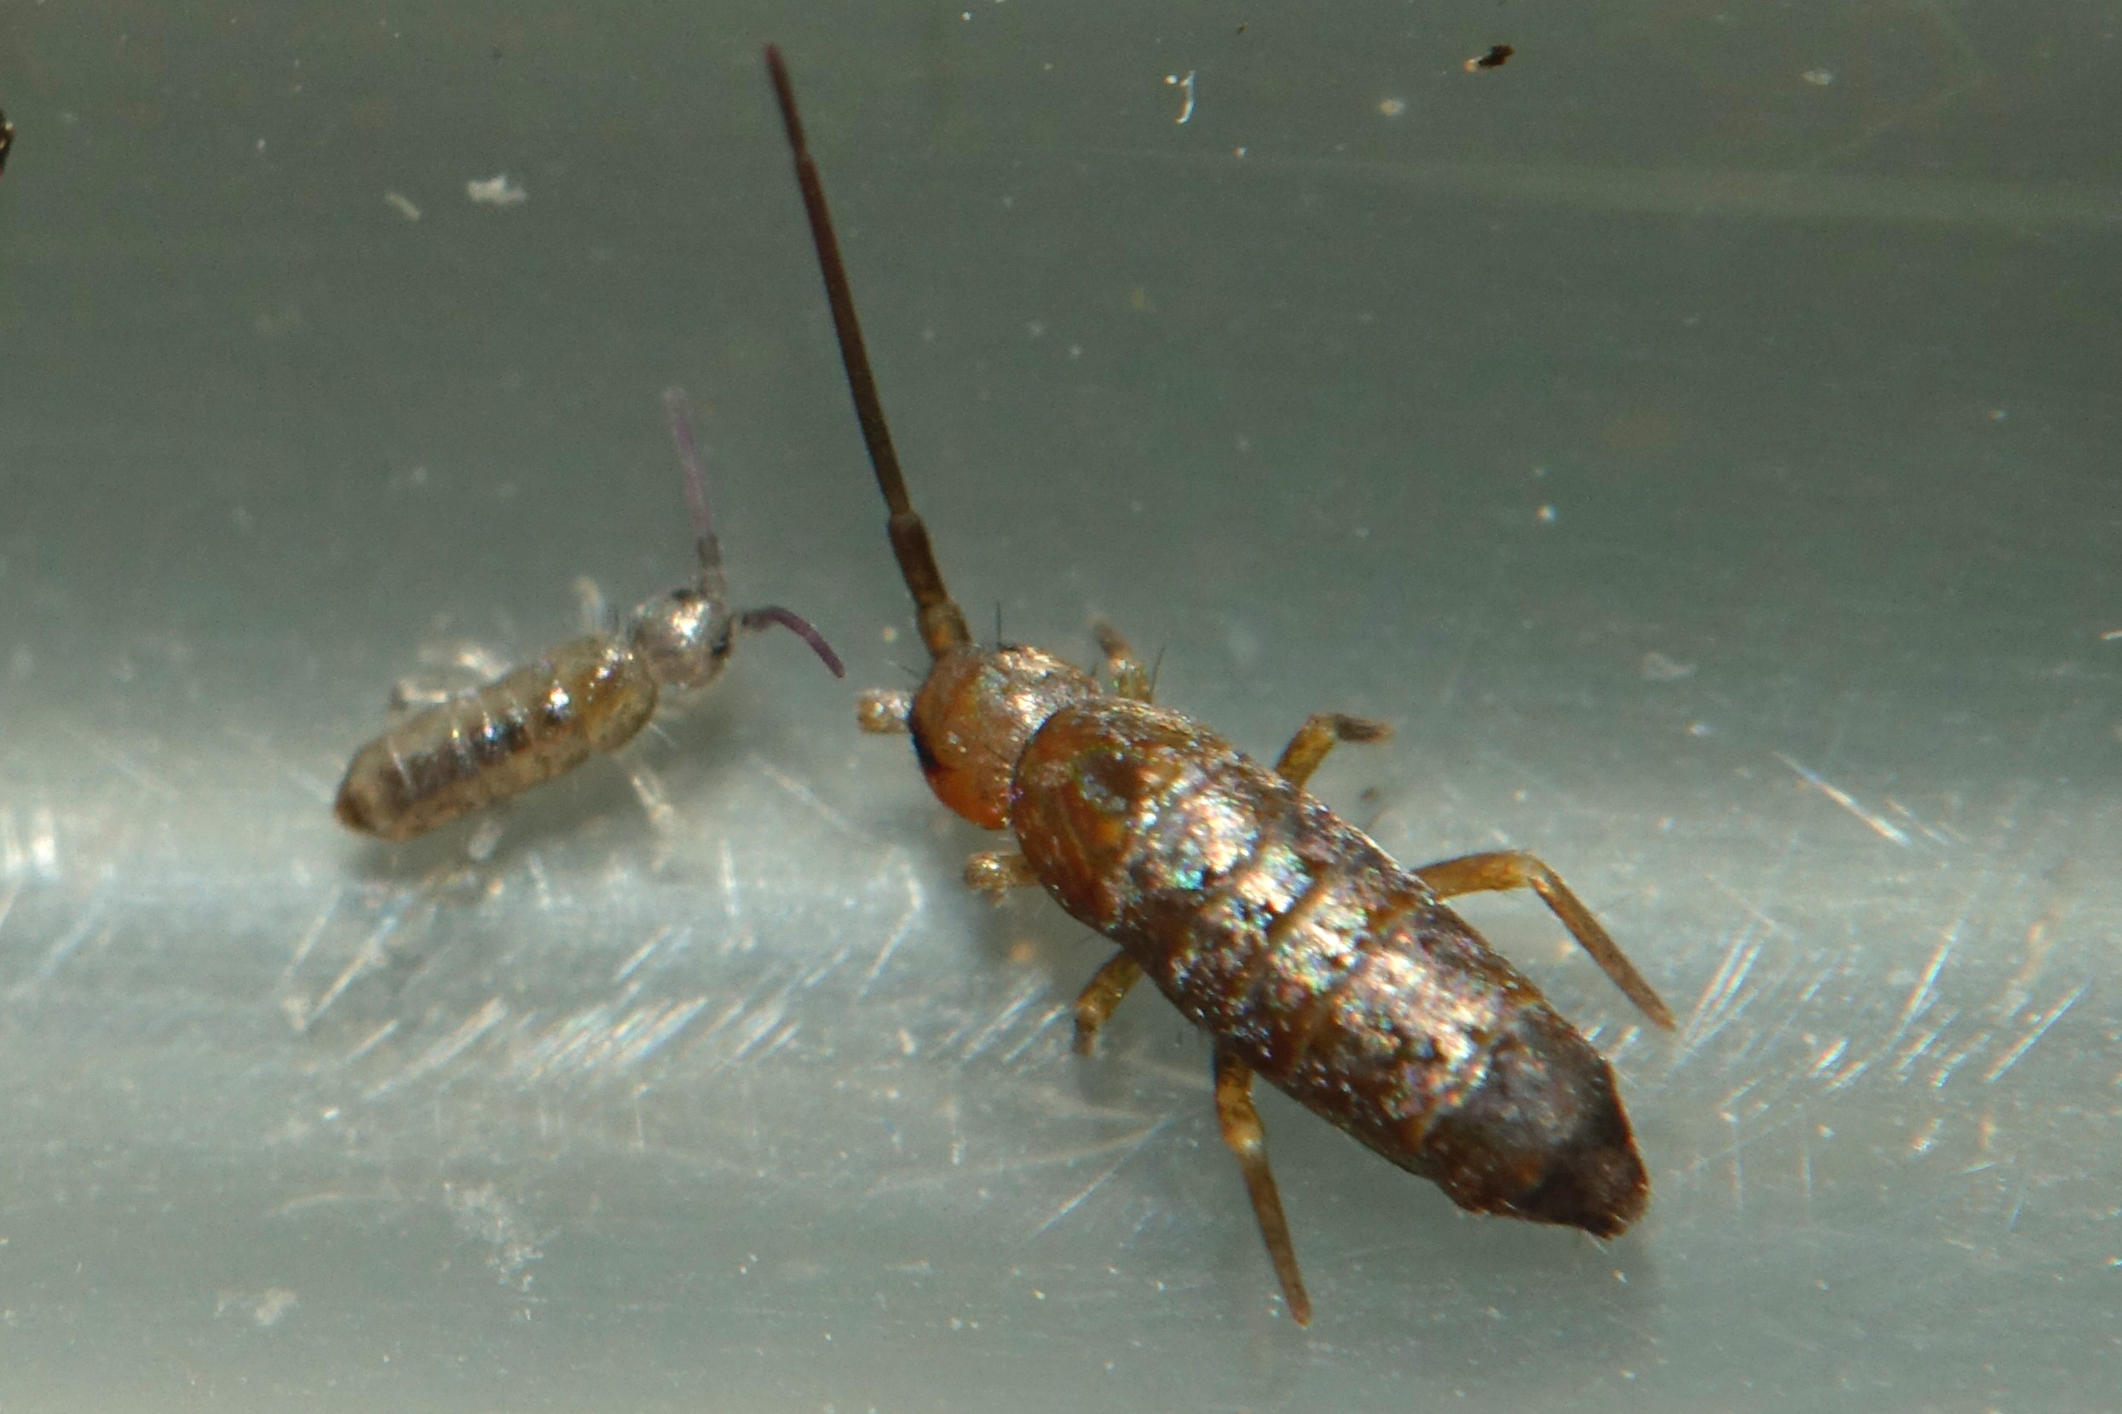
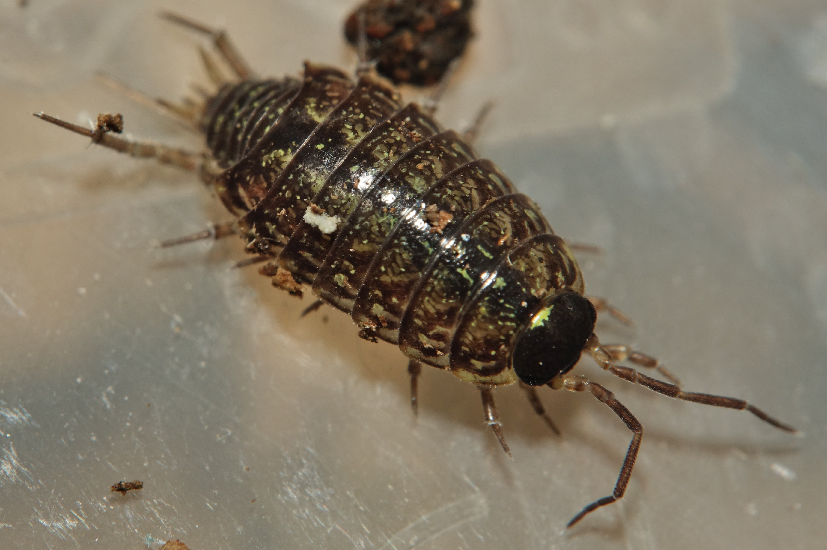
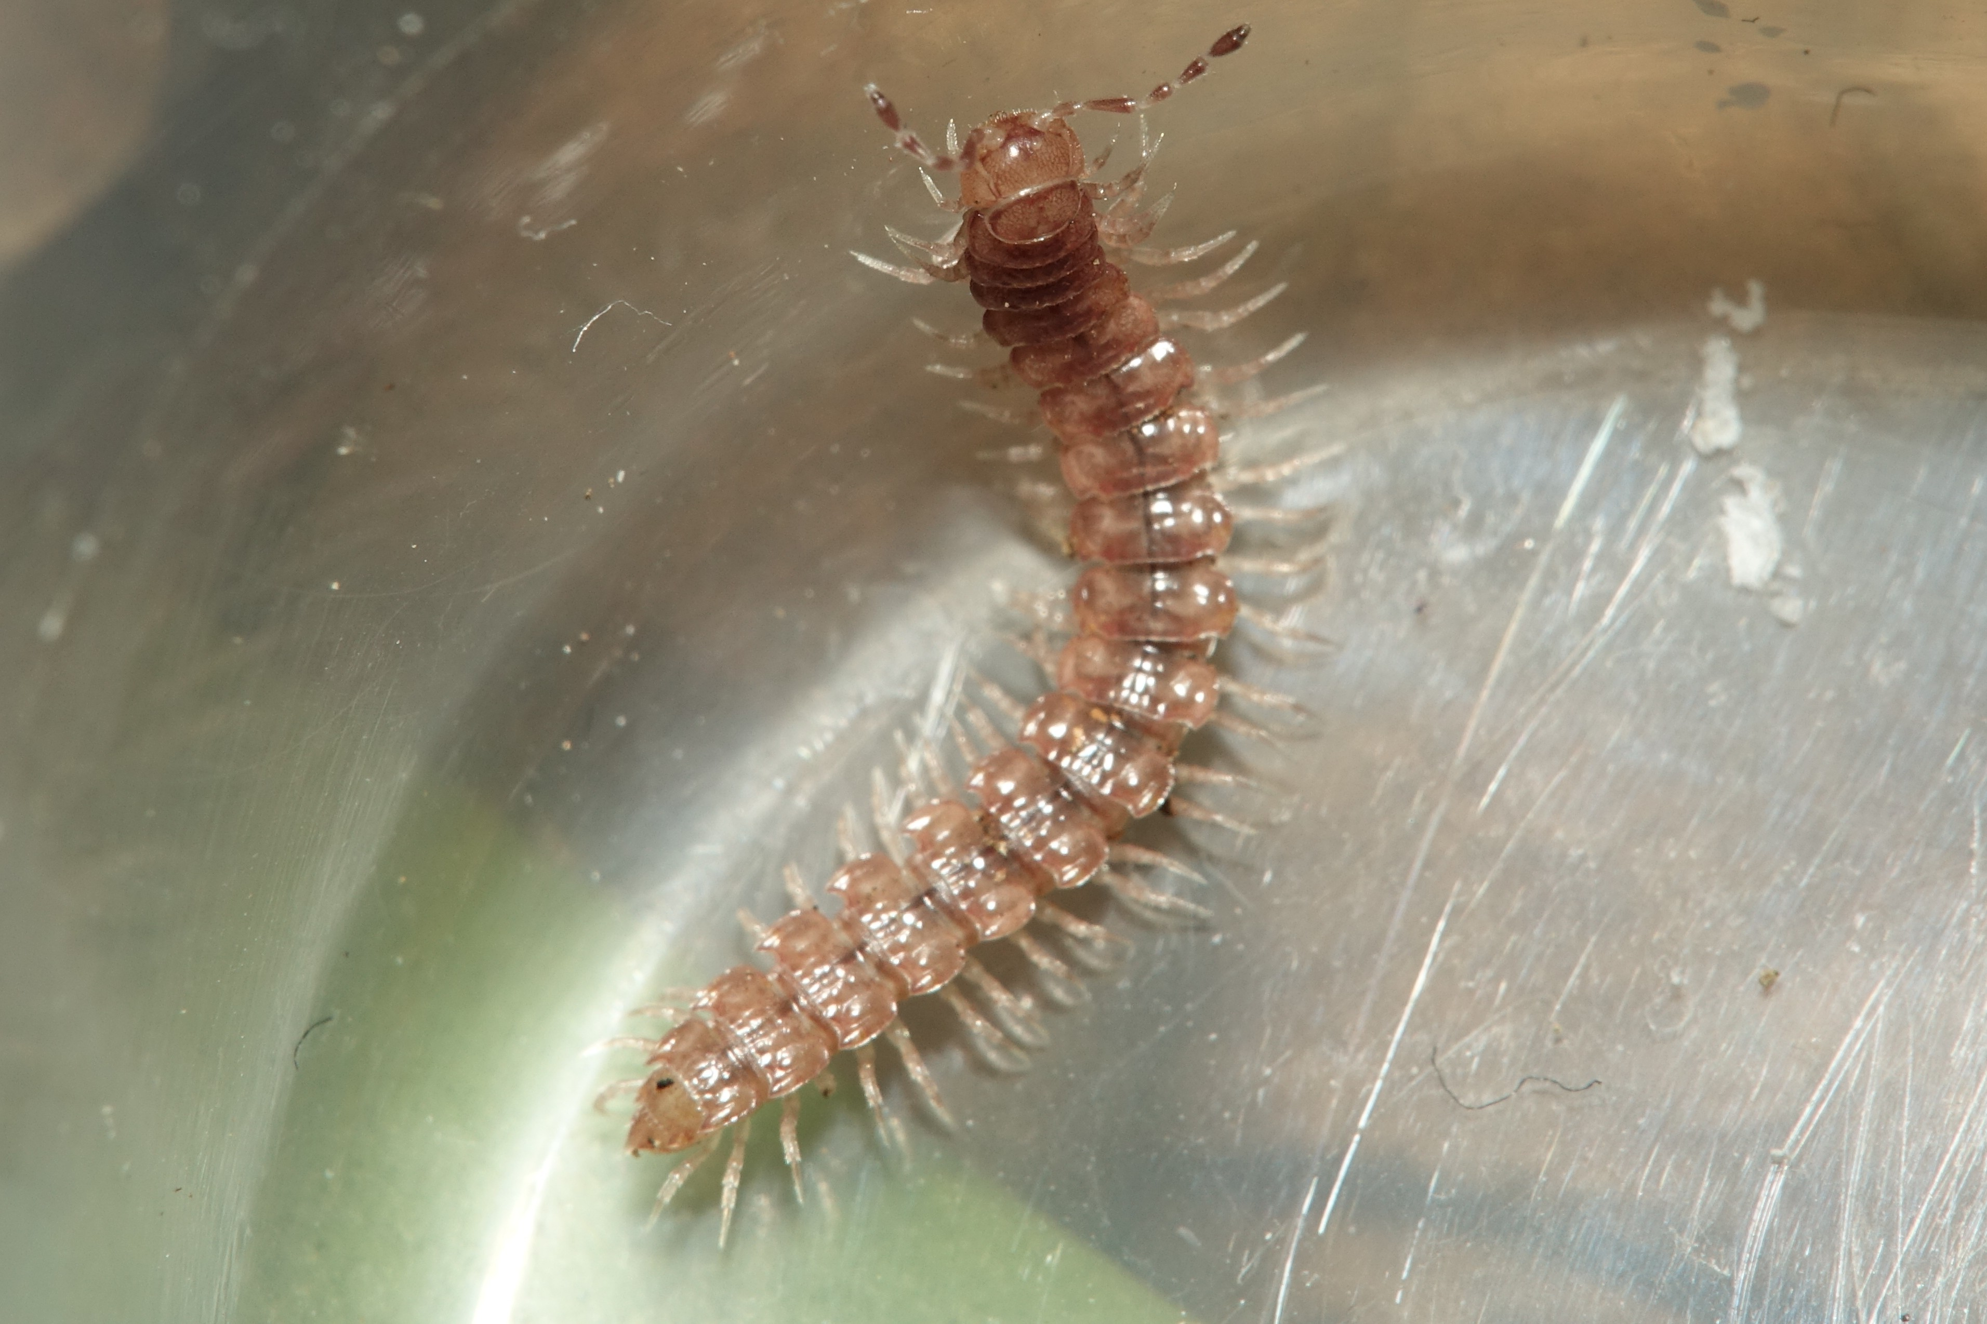
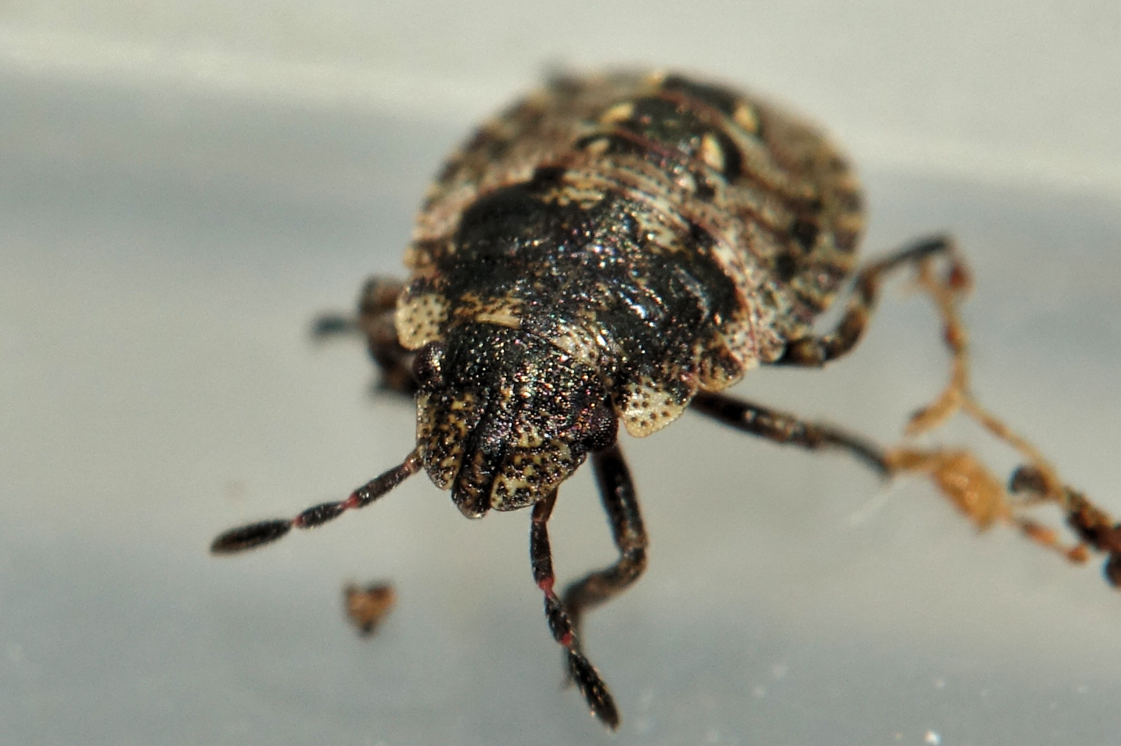
À vous de jouer

